Slide 1


발표자: 2018182021 윤성주
제출일: 21.11.02
오버워치 분석 ER모델

Slide 2



index
목차
1. 게임 소개
2. 요구사항 분석
3. ER모델 분석
분석할 게임 소개
데이터베이스 요구사항 분석
ER모델 상세 설명

Slide 3


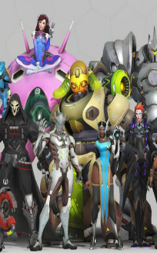
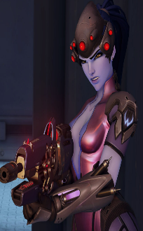
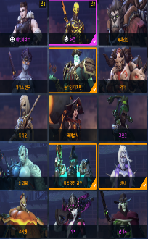

1. 게임소개
다양한 전장
다양한 영웅
FPS
다양한 이벤트
총 30개의 전장에서 다양한 게임모드 플레이 가능
총 32명의 영웅 자유롭게 선택 가능
1인칭 FPS 팀전 게임
계절마다 다양한 이벤트를 진행하고 스킨 등 아이템 획득 가능

Slide 4

2. 요구사항 분석
총 8개
모든 엔티티타입은 어튜리뷰트를 가지고 엔티티타입 사이의 관계가 있다.
플레이어
영웅
전장
이벤트
단편
애니메이션
조합
스킨
게임모드

Slide 5

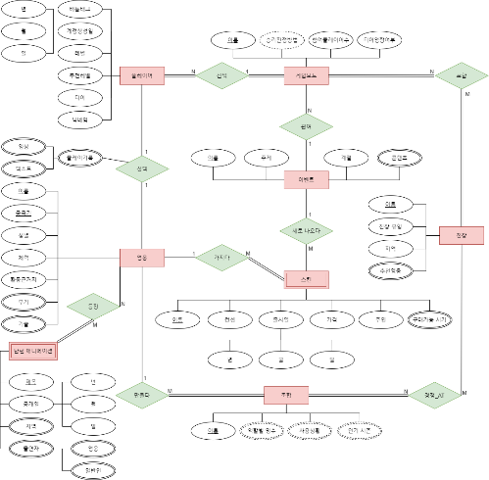
3. ER모델 분석
ER 모델
엔티티타입과 애트리뷰트, 그리고 엔티티타입 사이의 관계를 ER모델로 만듦
모든 엔티티타입은 키 애트리뷰트를 가진다.
애트리뷰트에 따라 다치, 유도된, 단일 등의 특징을 가진다.
모든 엔티티타입은 다른 엔티티타입과의 관계를 가진다.

Slide 6

감사합니다.

